Slide 1
Onze doorreis in Schotland
Met Hanne Buysschaert en Joséphine Allaert

Slide 2
Onze vluchregeling

Slide 3
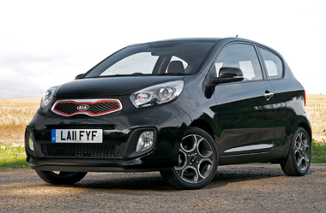
Autohuur
4-12 juli
Kia Picanto
Ophaal bij luchthaven

Slide 4
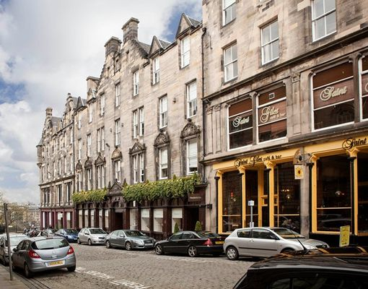
Edinburgh
1-4 juli
Edinburgh Castle
Scottish National Gallery of Modern Art
Edinburgh zoo

Slide 5
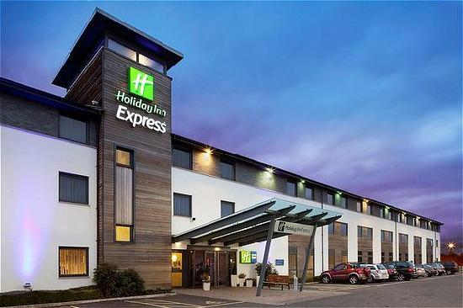
Stirling
4-5 juli
Stirling Castle
Wallace Castle

Slide 6
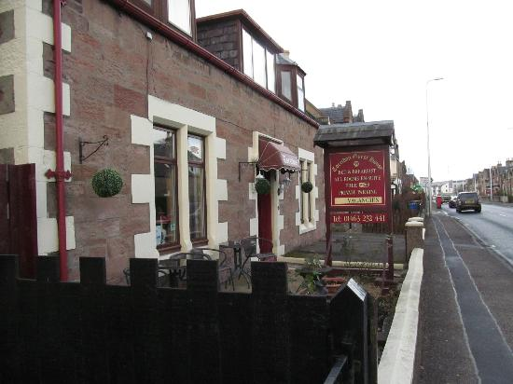
Inverness
5-6 juli
Natuurwandeling
Winkeltjes

Slide 7
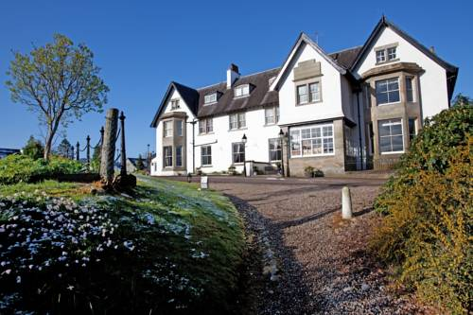
Loch Ness
6-7 juli
Oude kasteelruïnes
Wandeling langs meer

Slide 8
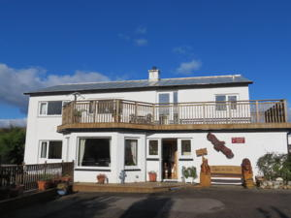
Fort William
7-9 juli
raften in de River Garry
wandeling
Lochaber waterfall

Slide 9
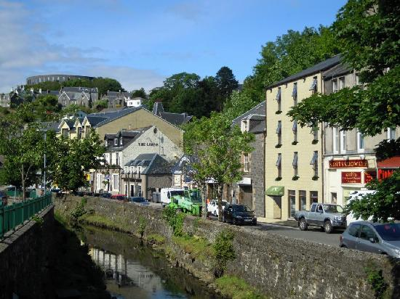
Oban
9-10 juli
McCaig’s Tower Oban
Oban War &
Peace Museum

Slide 10
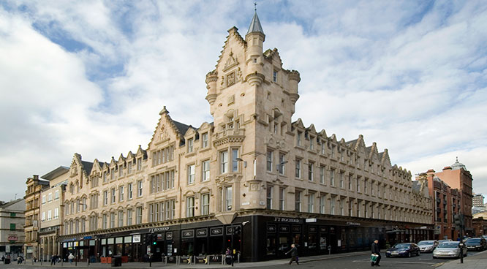
Glasgow
10-12 juli
Kelvingrove Art Gallery
Botanische tuinen
Natuurwandeling
Glasgow Cathedral
Winkeltjes bezoeken

Slide 11
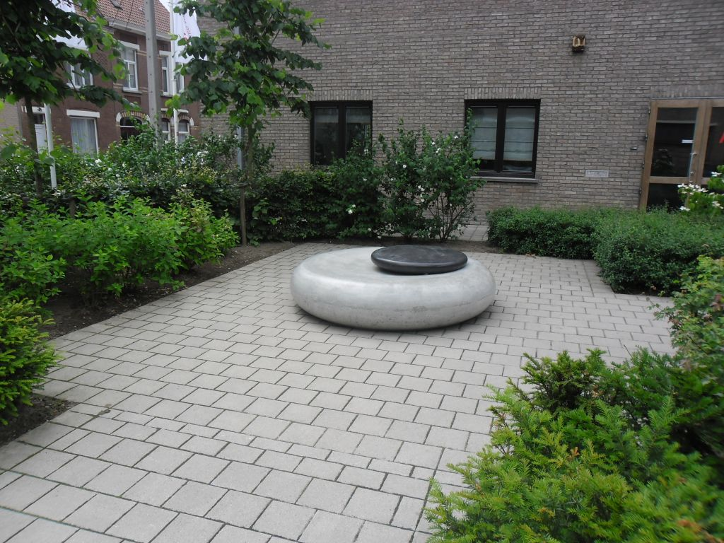
Terug naar huis

